Slide 2



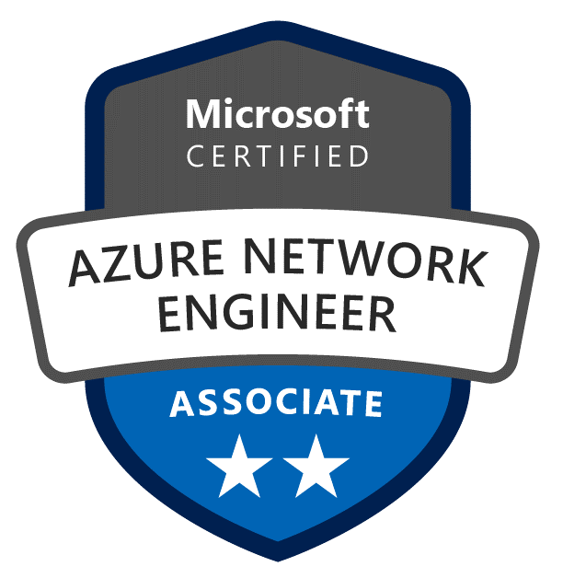


GESTION DE REDES HUB&SPOKE WITH AZURE FIREWALL Y DEVOPS
Jorge Perona Puro
Cloud Architect

Slide 4
Agenda
- IAC con Azure DevOps y Terraform
- Azure Firewall
- UDR: Por el camino correcto
- ¡¡Hora de Jugar!!

Slide 5
IAC con Azure DevOps y Terraform

Slide 6
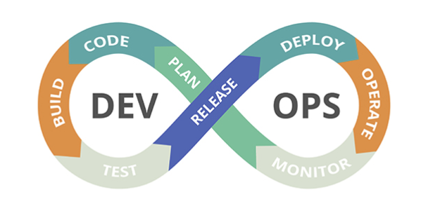
¿ Que es DevOps?
DevOps es una combinación de los términos
Development (Dev) y Operations (Ops)
¿Qué significa DevOps para los equipos?
Antes los equipos “hacían la guerra” por su cuenta, con filosofía DevOps los roles que antes estaban aislados
(desarrollo, operaciones de TI, ingeniería de la calidad y seguridad) se coordinen y colaboren.
Al adoptar una cultura de DevOps junto con prácticas y herramientas de DevOps,
los equipos adquieren la capacidad de responder mejor a las necesidades de los clientes,
aumentar la confianza en las aplicaciones que crean y alcanzar los objetivos empresariales en menos tiempo.
DevOps es una Filosofía

Slide 7

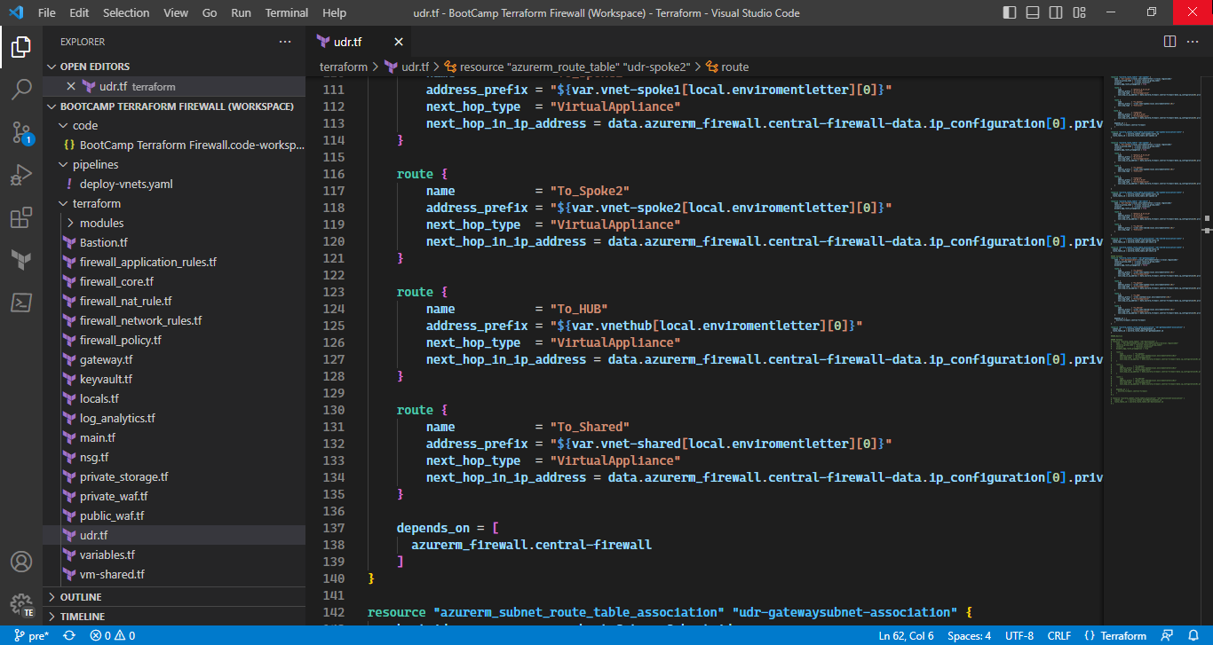
IAC
Infrastructure As Code
La infraestructura como código (IaC) consiste en crear nuestra infraestructura mediante el uso de un lenguaje descriptivo que nos ayuda a definir e implementar nuestra infraestructura como si fuera una aplicación desarrollada por Software.
Al igual que el mismo código fuente siempre genera el mismo binario, un modelo de IaC generara siempre el mismo entorno cada vez que se implemente.

Slide 8
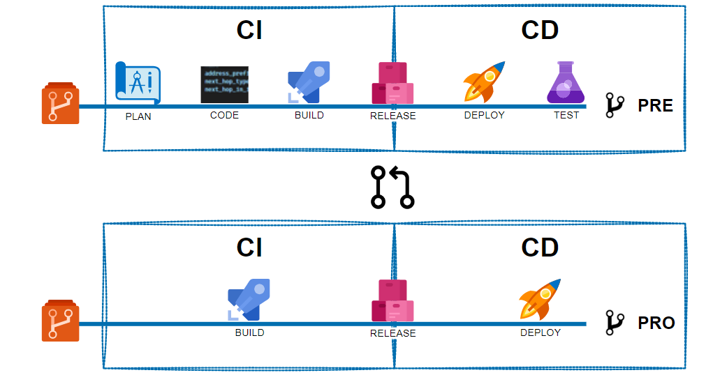
CI (Integration) / CD (Delivery)

Slide 9
Azure Firewall

Slide 10
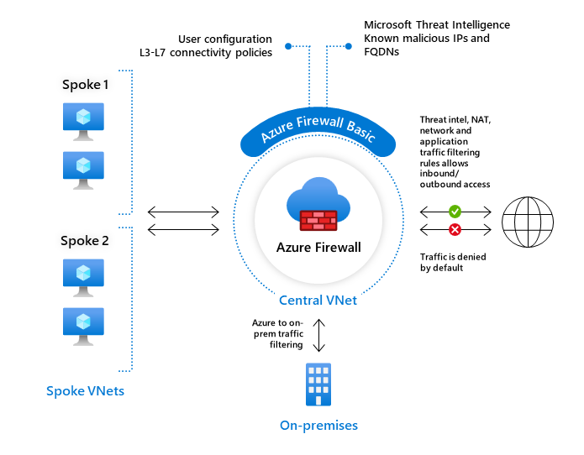
Azure Firewall Basic

Slide 11
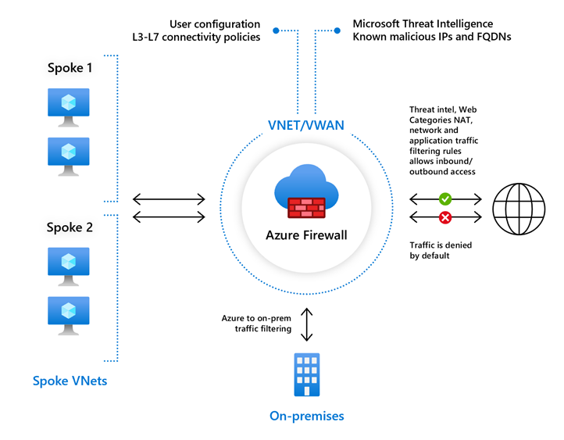
Azure Firewall Standard

Slide 12
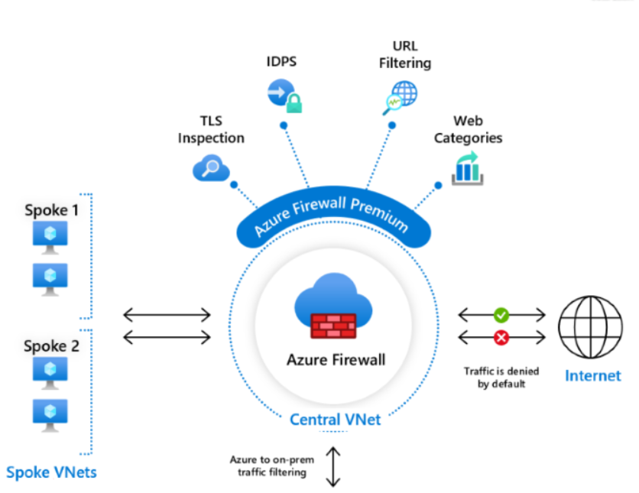
Azure Firewall Premium

Slide 13
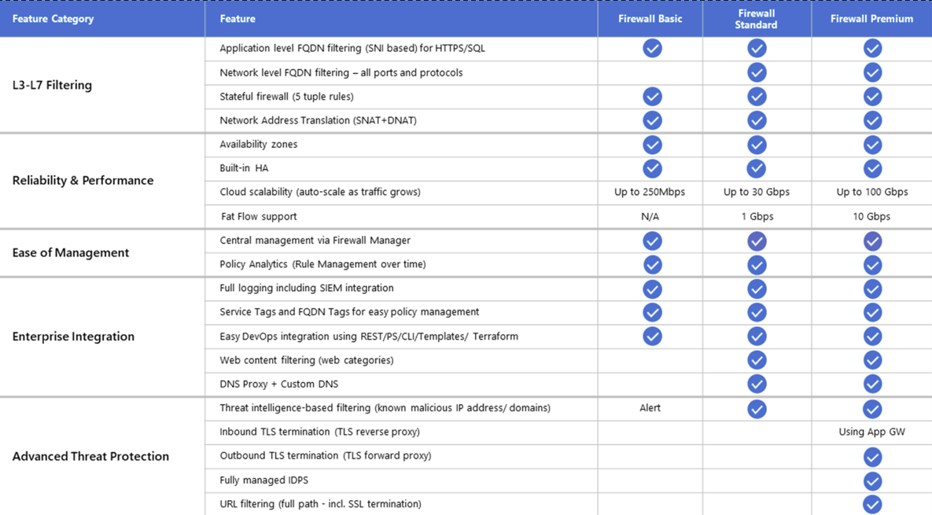
Comparación de caracteristicas

Slide 14




Tipos de Reglas de Azure Firewall
NAT
Este tipo de regla permite el tráfico de entrada desde Internet hacía una VM de destino mediante DNAT.
Network
Reglas de red que permiten especificar IP origen/Puerto e IP destino/Puerto.
Por defecto Azure FW esta cerrado a todo el tráfico que no sea permitido implícitamente.
Application
Permiten configurar los nombres de dominio completo (FQDN) a los que se puede acceder desde una subred.
Notes:
Confidencialidad: el principio de privilegios mínimos restringe el acceso a la información a aquellas personas a las que se ha concedido acceso de forma explícita. Esta información incluye protección de las contraseñas de usuario, los certificados de acceso remoto y el contenido del correo electrónico.
Integridad: el objetivo es prevenir los cambios no autorizados en la información en reposo o en tránsito. Un enfoque común que se usa en la transmisión de datos es la creación de una huella digital única de los datos por parte del remitente mediante un algoritmo hash unidireccional. El hash se envía al receptor junto con los datos. El receptor vuelve a calcular el hash de los datos y lo compara con el original para asegurarse de que los datos no se han perdido ni modificado en tránsito.
Disponibilidad: garantía de que los servicios están disponibles para los usuarios autorizados. Los ataques por denegación de servicio son una causa común de falta de disponibilidad para los usuarios. Los desastres naturales también influyen en el diseño del sistema para evitar puntos de error únicos e implementar varias instancias de una aplicación en ubicaciones dispersas geográficamente.

Slide 15

Las Reglas de Firewall se organizan en:
Grupo de Colecciones de Regla:
(Rule Collectios Group).
Pueden contener una o ninguna Colección de Reglas.
Las colecciones de Reglas pueden ser de cualquier tipo.
Colecciones de Reglas
(Rulle Collections):
Cada colección de reglas contiene varias reglas siempre del mismo tipo.
Reglas (Rules):
Son las reglas en si. Es donde especificamos que tráfico permitimos.
Todas las reglas deben ser del mismo tipo.

Slide 16
UDR Por el camino correcto

Slide 17
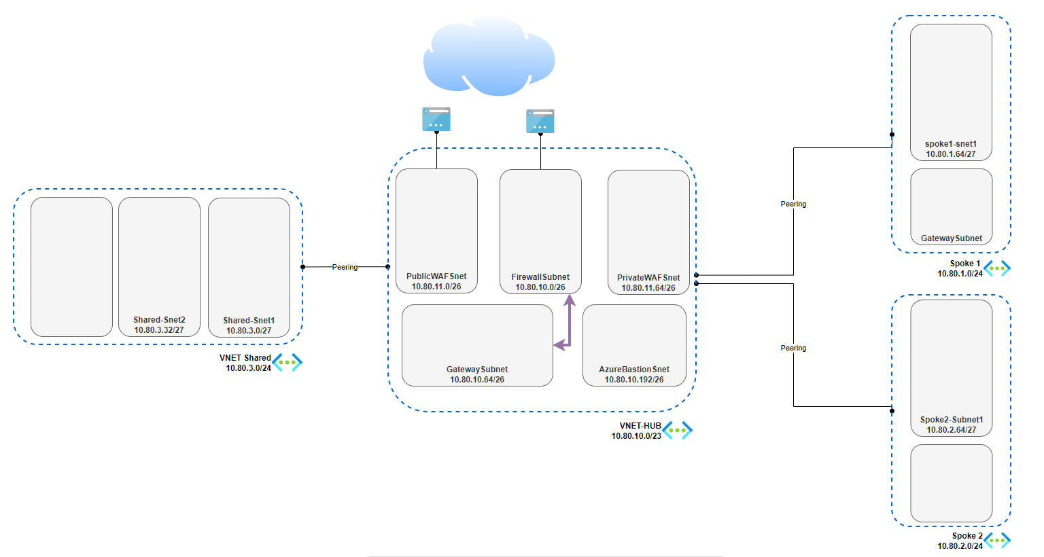
NETWORK PEERING

Slide 18
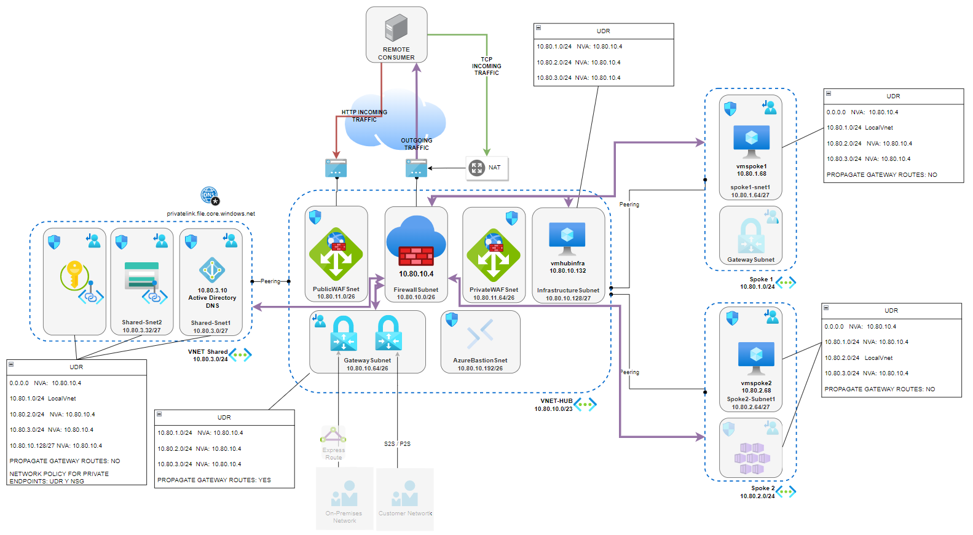
Agenda

Slide 19

Rutas Personalizadas (UDR): Empieza la Magia
Una UDR consta de dos elementos:
Address Prefix Destination: Indica la dirección de destino. Puede ser una IP, Rango CIDR o una Etiqueta
Next Hop Type: Indica el “dispositivo/elemento” que te va a permitir alcanzar la IP de destino.
Virtual Appliance
Virtual Network Gateway
None
Virtual Network
Internet

Slide 20
System Routes
Default Routes
User Defined Routes (UDR)
Son rutas gestionadas por Azure. No pueden ser eliminadas, pero se pueden reemplazar por UDR.
Cada subred contiene sus propias rutas de sistema y agrega rutas en función del servicio que se despliega.
Son las rutas que Azure crea por defecto en una subnet.
Entre las rutas por defecto están:
Direcciones reservadas
VNET Peering
Son rutas personalizadas, pueden sobrescribir las rutas de sistema.
Contiene dos valores:
IP/CIDR Destino
Next Hope

Slide 21
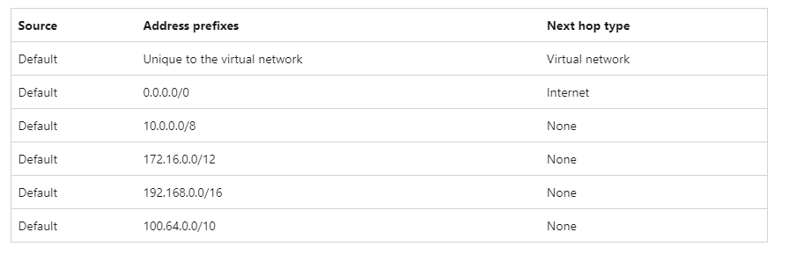
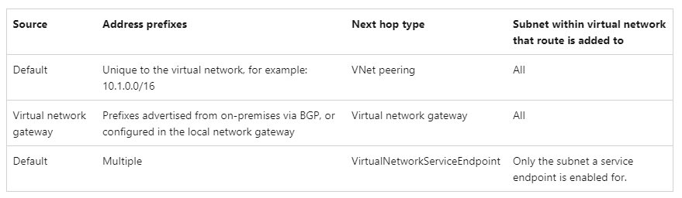
Azure Default Routes
Others Default Routes

Slide 22

¿Como selecciona Azure la Ruta?
En el caso de haber dos reglas que se solapen, Azure seleccionará la de mayor prefijo.
Por ejemplo: Si tengo dos destinos 10.0.0.0/16 y 10.0.0.0/24 y quiero alcanzar la IP 10.0.0.5 Azure utilizara como next hope el indicado en 10.0.0.0/24 por ser de mayor prefijo. Una IP 10.0.1.5, utilizara 10.0.0.0/16 por no estar contenido en 10.0.0.0/24
Si múltiples rutas contienen el mismo prefijo, Azure seleccionara el tipo de ruta en el siguiente orden:
UDR (User-Defined-Route)
BGP Route
System Route (Creadas por defecto)

Slide 23

TIPS AND TRICK

Slide 24

TIPS AND TRICKS
InterfaceEndpoint (Private Endpoint):
Los generan los Private Endpoints y se propagan a todas las Subnets dentro de la VNET de despliegue y a todas las Subnets con Peering.
El acceso es directo y se salta el FW a menos que habilitemos en la subnet las políticas de Private Endpoint
Application Gateway (WAF):
Las UDR en los AG no pueden estar enrutados hacía 0.0.0.0/0
La recomendación es que no pasen por el Firewall.
Si se despliegan en el HUB central tienen que estar excluidos de las rutas de vuelta de sus backends
Azure Bastion: NO ADMITEN UDR
FirewallSnet: SI ADMITE UDR (SIN RUTA 0.0.0.0/0)

Slide 25
TIPS AND TRICKS GATEWAYS (VPN)
Gateway Subnet:
Tiene que estar habilitada la opción de propagar rutas
No admite ruta 0.0.0.0/0
VNET Peering:
En HUB: Deshabilitar Gateway Transit
En SPOKE: Deshabilitar Remote Gateway Transit
Si deshabilito el Gateway Transit….
Hay que enrutar el tráfico manualmente en las UDR de los Spokes con “Next Hope” el Firewall de Azure
El FW conoce hacía donde enrutar por la opción de propagar rutas
PUEDO TENER UN SEGUNDO GATEWAY EN UNA SPOKE, PERO SOLO COMUNICARA DENTRO DE LA SPOKE (A MENOS QUE DESPLEGUEMOS ALGO QUE HAGA DE ENRUTADOR)

Slide 26

¡¡Hora de Jugar!!

Slide 27
Call to Action
Labs en GitHub:
https://github.com/jorgeperona/hub-spoke-bootcamp_2023.git

